Slide 1
Презентація курсового проекту на тему : «Розробка WPF додатку Гра «2048»
Студент: Крну імені Михайла Остроградського
групи: КН-22-2
Панцюк Кирило
Керівник проекту:
Бельська В. Ю.

Slide 2
Зміст
1.Опис предметної області
2.Технічне завдання
3.Дерево проекту
4.Діаграма класів вікон
5.Опис роботи програми

Slide 3
ОПИС ПРЕДМЕТНОЇ ОБЛАСТІ (ст.3-5)
Спадкування, як воно працює у .NET? Відмінність абстрактного наслідування від інтерфейсів.

Slide 4
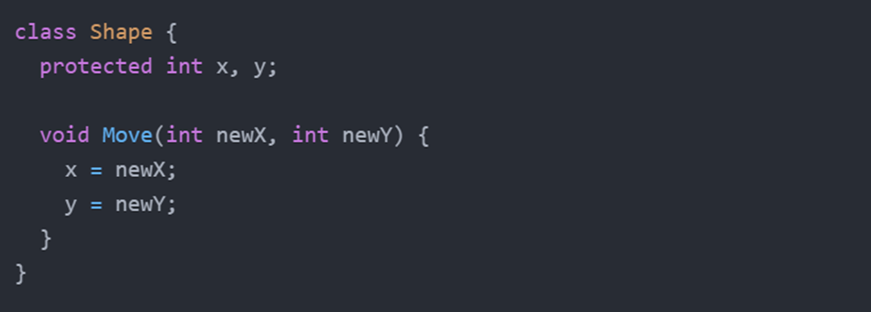
Спадкування в .NET - потужний механізм повторного використання коду та розширення функціональності класів. Розглянемо його роботу більш детально.
Як працює спадкування?
Уявімо, є базовий клас "Фігура". Він описує спільні властивості для всіх фігур - координати та метод переміщення:
Приклад створення базового класу «Фігура»

Slide 5
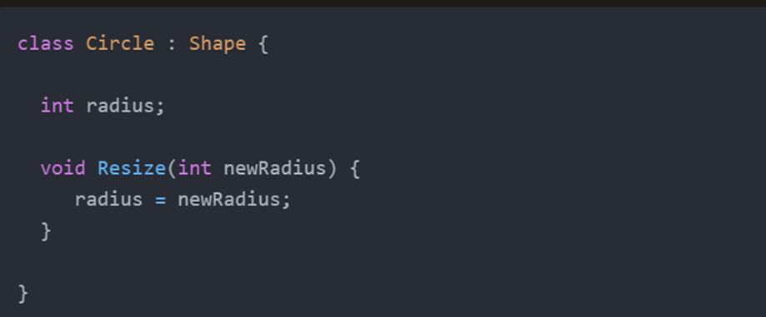
Тепер створимо клас "Коло", який успадковує від "Фігура":
Приклад створення класу «Коло»
Клас Коло автоматично отримує поля x, y та метод Move() з базового класу Фігура. Також він може додати щось своє, як поле radius та метод Resize().
Тобто при спадкуванні похідний клас базується на базовому класі, розширюючи та деталізуючи його.

Slide 6
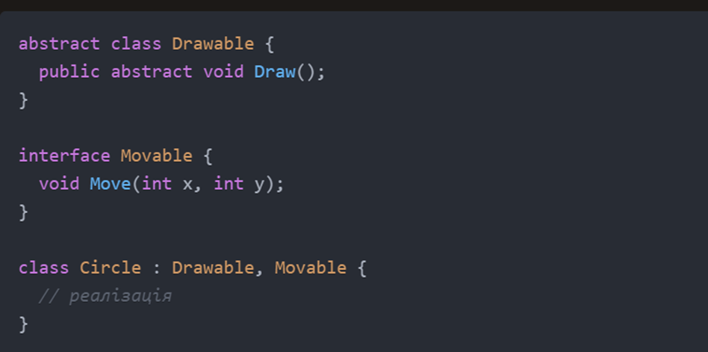
Абстрактний клас та інтерфейс
Абстрактний клас визначає базову поведінку. Інтерфейс – лише можливості.
Приклад успадкування класом «Коло» метода Draw() та реалізацією інтерфейсу Movable
Отже, у результаті розгляду принципів спадкування та відмінностей абстрактних класів і інтерфейсів в .NET, можна зробити наступні висновки:
Спадкування дозволяє будувати ієрархії класів, коли похідний клас базується на базовому класі, успадковуючи та розширюючи його функціональність.
Абстрактний клас визначає базову поведінку, яку по-своєму реалізовують похідні класи. Він може містити абстрактні члени.
Інтерфейс вказує лише можливості, які клас має реалізувати. Інтерфейс містить тільки сигнатури.
Головна відмінність в тому, що абстрактний клас дає базову реалізацію і бере участь у спадкуванні. А інтерфейс лише вказує "договір", якого клас має дотримуватися.
Отже, спадкування, абстрактні типи та інтерфейси - це базові та вкрай важливі механізми ООП в .NET для побудови гнучких ієрархій класів та структур даних.

Slide 7
Технічне завдання (ст.5-6)
Було представлено завдання розробити багатовіконний WPF додаток «Гра 2048»
Було висуното такі вимоги :
Функціональні вимоги
1. Можливість грати в гру
2.Можливість занесення результатів гравця в таблицю результатів
3. Можливість перегляду статистики користувачів
4.Можливість збереження даних користувачів.
5. Можливість реєстрації користувача за нікнеймом з збереженням статистики гри
Нефункціональні вимоги
1. Зовнішній інтерфейс користувача має бути реалізованим за допомогою WPF.
2. Додаток має бути багатовіконним.
3. Використання за можливістю патерну MVVM
4. Усі дані повинні зберігатися у бінарному вигляді

Slide 8
Дерево проекту (ст.9-10)
Назва модуля | Призначення модуля
MainWindow.xaml.cs | Клас, головного вікна програми
MainWindow.xaml | Головне вікно, що містить меню гри
GameWindow.xaml.cs | Клас вікна гри
GameWindow.xaml | Розмітка вікна гри
StatisticsWindow.xaml.cs | Клас вікна статистики
StatisticsWindow.xaml | Вікно статистики що містить таблицю з полями Нік та Кількість очок
GameData.cs | Клас містить данні про структуру та стан гри для полальшого використання в програмі
StatisticsData.cs | Клас служить для збереження різних гравців у грі та їх досягнення у грі
RelayCommand.cs | Клас представляє реалізацію інтерфейсу ICommand для обробки команд в інфраструктурі гри
GameWindowViewModel.cs | Клас взаємодіє з інтерфейсом гри, обробляючи вхідні дані, оновлюючи стан гри та взаємодіючи з файловою системою для збереження та відновлення даних гравця.
MainWindowViewModel.cs | Клас взаємодіє з інтерфейсом головного вікна, надаючи можливість користувачу створювати нову гру або продовжувати попередню. Перевірка наявності файлу збережених даних забезпечує можливість продовження тільки тоді, коли є щось для відновлення.
Назва модуля | Призначення модуля
StatisticsViewModel.cs | Цей клас дозволяє інтерфейсу коректно відображати та оновлювати статистику гравця в грі.
ViewModelBase.cs | Цей клас надає базовий функціонал, який може бути спільно використаний для всіх відображувальних моделей у грі.

Slide 9
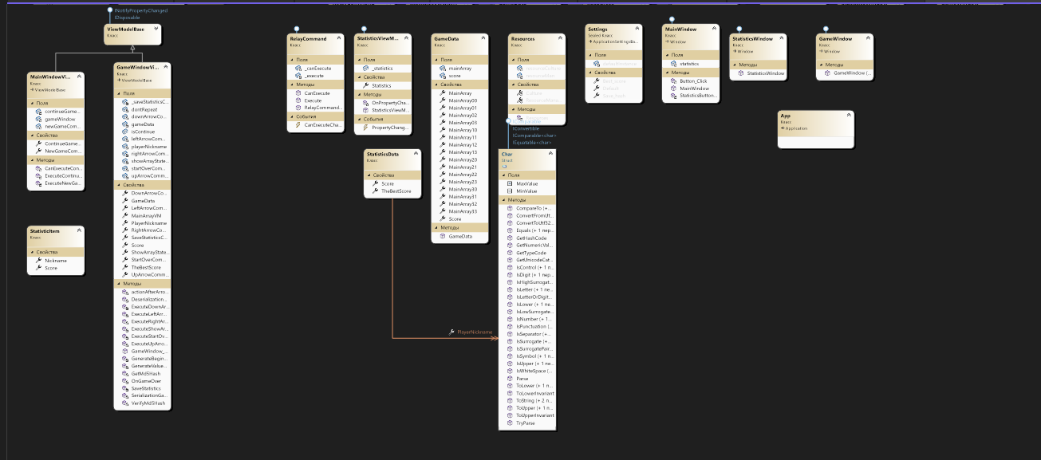
Діаграма класів вікон (ст.10)

Slide 10
Опис роботи програми (ст. 10-11)
При завантаженні програми з'являється ігрове вікно, на якій можна перейти до гри , вийти з програми, продовжити гру та переглянути статистику . На вікні розміщена кнопка "Нова гра", яка обнуляє рахунок та починає гру спочатку. Рахунок розташований під написом "Рахунок гри " і відображає кількість балів, накопичених під час гри. Управління грою здійснюється за допомогою стрілок на клавіатурі.
Ігрове поле представляє собою квадрат, який складається з 16 клітин. Із кожним ходом випадковим чином у вільній клітці з'являється плитка з числом "2" або "4". При досягненні числа "2048" виникає вікно з повідомленням про перемогу, а у випадку, коли неможливо здійснити наступні кроки, виводиться вікно із повідомленням про поразку.

Slide 11
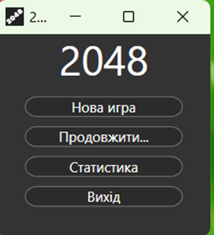
Головне вікно програми
Кнопка яка дозволяю розпочати гру
Кнопка яка дозволяє продовжити розпочату гру
Кнопка для відображення статистики гравців
Кнопка яка здійснює закриття програмного вікна

Slide 12
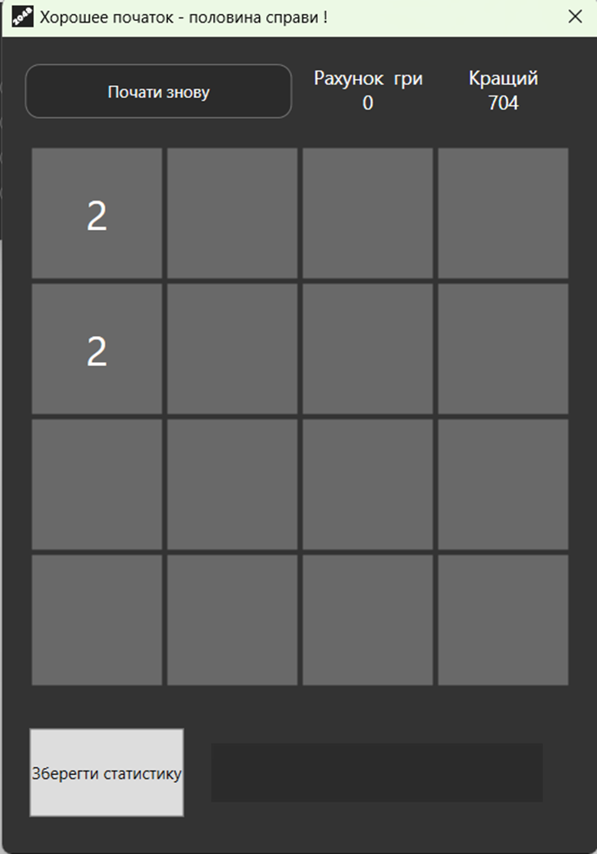
Вікно гри
Лічильник поточного рахунку гри
Кнопка яка оновлює поле гри та скидує поточний рахунок гри
Показує найкращий результат набраних очок
Поле для гри
Поле для вводу нікнейму який буде заноситися в статистику
Кнопка яка заносить нікнейм гравця та поточний рахунок гри у таблицю статистики

Slide 13
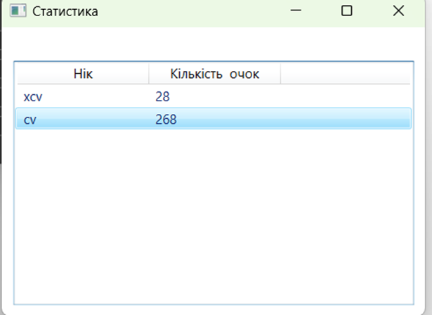
Вікно підображення статики
Кількість набраних очок протягом одного сеансу гри
Нікней гравця

Slide 14
GameWindowViewModel
GameWindowViewModel - це клас моделі даних для відображення головного вікна гри "2048". Основні аспекти класу:
Властивість PlayerNickname: Зберігає нік користувача.
Команда SaveStatisticsCommand: Викликається для збереження статистики у бінарний файл та відкриває вікно статистики.
Властивість GameData: Забезпечує доступ до даних гри, включаючи інформацію про стан гри, рахунок та рекорд.
Команди управління (стрілки, перезапуск гри): Викликають різні методи обробки команд для взаємодії з головною логікою гри.
Метод SerializationGameData: Використовується для серіалізації даних гри у бінарний файл.
Метод DeserializationGameData: Використовується для десеріалізації даних гри з бінарного файлу, перевірки цілісності та завантаження гри.
Методи GetMd5Hash і VerifyMd5Hash: Використовуються для генерації і перевірки хеш-коду для захисту цілісності даних гри.
Цей клас моделі даних пов'язаний з графічним інтерфейсом через декілька аспектів:
Властивості, які пов'язані з графічним представленням, такі як рахунок, рекорд, тощо.
Команди управління, які взаємодіють з логікою гри.
Методи для відображення статистики та інших елементів графічного інтерфейсу.
Цей клас є ключовою частиною для взаємодії між логікою гри та її візуальним відображенням.

Slide 15
MainWindowViewModel
MainWindowViewModel - це клас моделі даних для головного вікна гри "2048". Основні елементи:
Вікно гри (gameWindow): Зберігає посилання на екземпляр GameWindow, яке представляє головне вікно гри.
Команда нової гри (NewGameCommand): Відповідає за виклик нової гри, ініціюючи створення нового вікна гри.
Команда продовження гри (ContinueGameCommand): Керує можливістю продовження гри, перевіряючи наявність файлу збереження.
Метод розпочатку нової гри (ExecuteNewGameCommand): Створює нове вікно гри з вказаним привітанням та відображає його.
Метод перевірки можливості продовження гри (CanExecuteContinueGameCommand): Визначає, чи можливо продовжити гру за наявності файлу збереження.
Метод продовження гри (ExecuteContinueGameCommand): Створює нове вікно гри для продовження з вказаним привітанням та відображає його.
Клас пов'язаний з графічним інтерфейсом через команди, які відповідають за взаємодію з користувачем та ініціацію подій гри.

Slide 16
StatisticsViewModel
StatisticsViewModel - це клас моделі даних для статистики гри "2048". Основні елементи:
Статистика (Statistics): Представляє колекцію статистичних даних у вигляді об'єктів StatisticItem.
Конструктор (StatisticsViewModel): Ініціалізує об'єкт класу, додаючи перший запис з гравцем і його результатом.
Об'єкт статистики (StatisticItem): Представляє окремий запис статистики з полями "Nickname" (псевдонім гравця) та "Score" (результат гравця).
Подія зміни властивостей (PropertyChanged): Відслідковує зміни властивостей інтерфейсу користувача для їх оновлення.
Клас пов'язаний з графічним інтерфейсом через StatisticsData, що передається у конструкторі. Це дозволяє відображати та оновлювати статистику на графічному інтерфейсі відповідно до результатів гри.

Slide 17
ViewModelBase
ViewModelBase - це базовий клас моделі даних для відображення в графічному інтерфейсі гри "2048". Основні елементи:
Подія зміни властивостей (PropertyChanged): Відслідковує зміни властивостей для їх оновлення на графічному інтерфейсі.
Метод OnPropertyChanged: Запускає подію PropertyChanged, повідомляючи про зміну властивості.
Інтерфейс IDisposable: Забезпечує можливість видалення ресурсів, які можуть бути використані класами-нащадками.
Метод OnDispose: Метод для вивільнення неуправляємих ресурсів в разі потреби, що може бути перевизначений у класах-нащадках.
Цей клас є базовим для інших класів моделі в грі "2048", і він пов'язаний з графічним інтерфейсом шляхом надання можливості відслідковування та оновлення змін властивостей на інтерфейсі користувача.

